Slide 1
Quellenangaben
Letzte Überarbeitung: Mai 2020
Kontakt: Jürg Alean / jalean@stromboli.net
Bilder: Wo nicht anders erwähnt: Fotos J. Alean, Sternwarte Bülach
Vorschläge zum Einsatz
Geeignet etwa ab 6. Schuljahr.
Hinweise für Referenten befinden sich im Kommentarfeld jeder Folie.
Wesentliche Inhalte
Die Präsentation beschränkt sich auf Phänomene der Mondoberfläche, die in Teleskopen problemlos zu sehen sind, insbesondere Impaktkrater.
Hervorgehoben wird, dass der Mond viel mehr Impaktkrater (Meteoritenkrater) aufweist als die Erde.
Es wird der irrigen Vorstellung vieler Laien entgegengetreten, dass der Unterschied in der Anzahl Krater durch das Fehlen einer Mondatmosphäre erklärbar ist.
Mateoritenkrater sind auf der Erde seltener, weil sie durch Erosion, Sedimentation und tektonische Aktivitäten in geologischen Zeiträumen schnell unsichtbar werden.
Zwei Meteoritenkrater in Süddeutschland sind von der Schweiz aus leicht erreichbare Reiseziele.

Slide 2
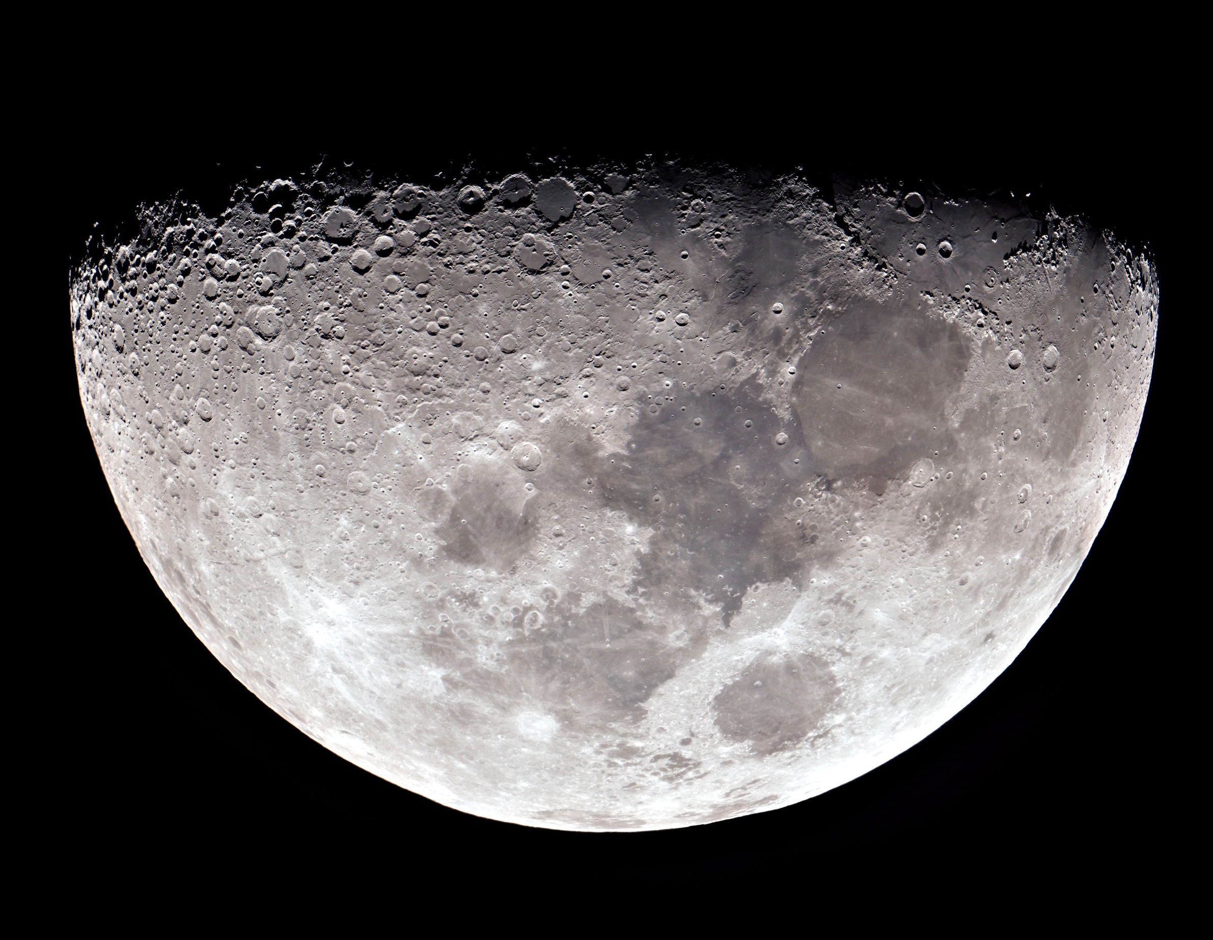
Mondspaziergänge
Was sieht an auf der Mondoberfläche?

Slide 3
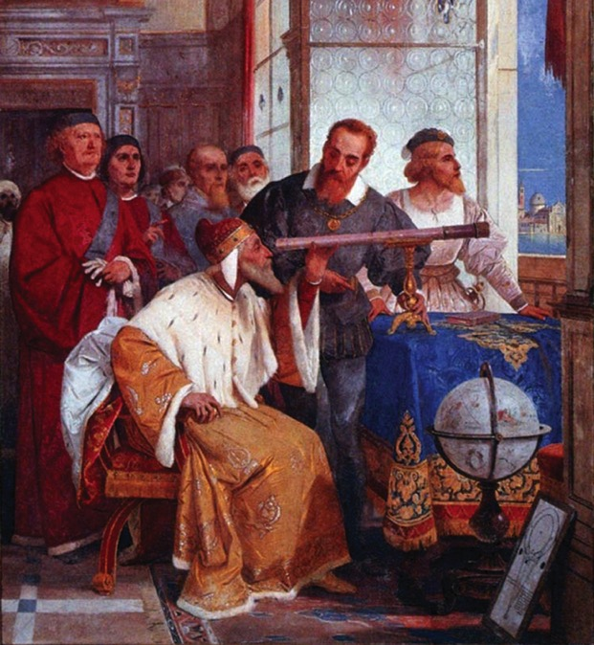
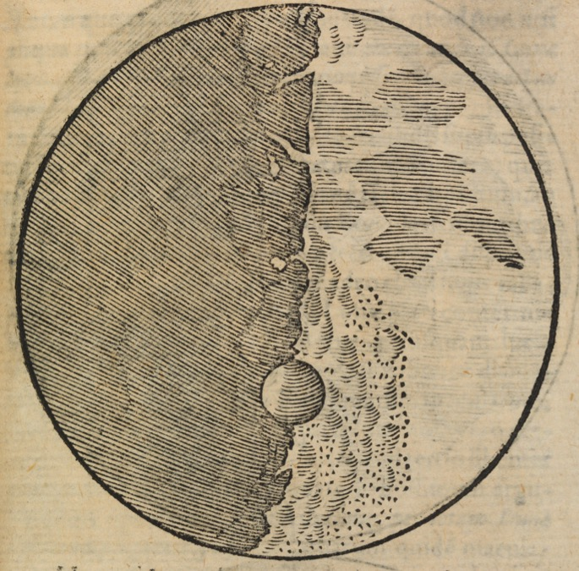
Galileo Galilei (1564-1641)
demonstriert in Venedig sein Fernrohr
Eine von Galileis Zeichnungen
des Mondes
Notes:
Galileo Galilei war der erste Mensch, der die Mondkrater sehen konnte, denn er war der erste, der mit dem kürzlich erfundenen Fernrohr die Himmelskörper bobachtete. Galileis Zeichnungen sind zum Teil sehr einfach gehalten, doch zeigen sie ganz klar die grössten Mondkrater.

Slide 4
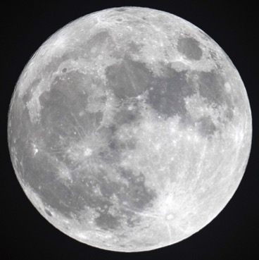
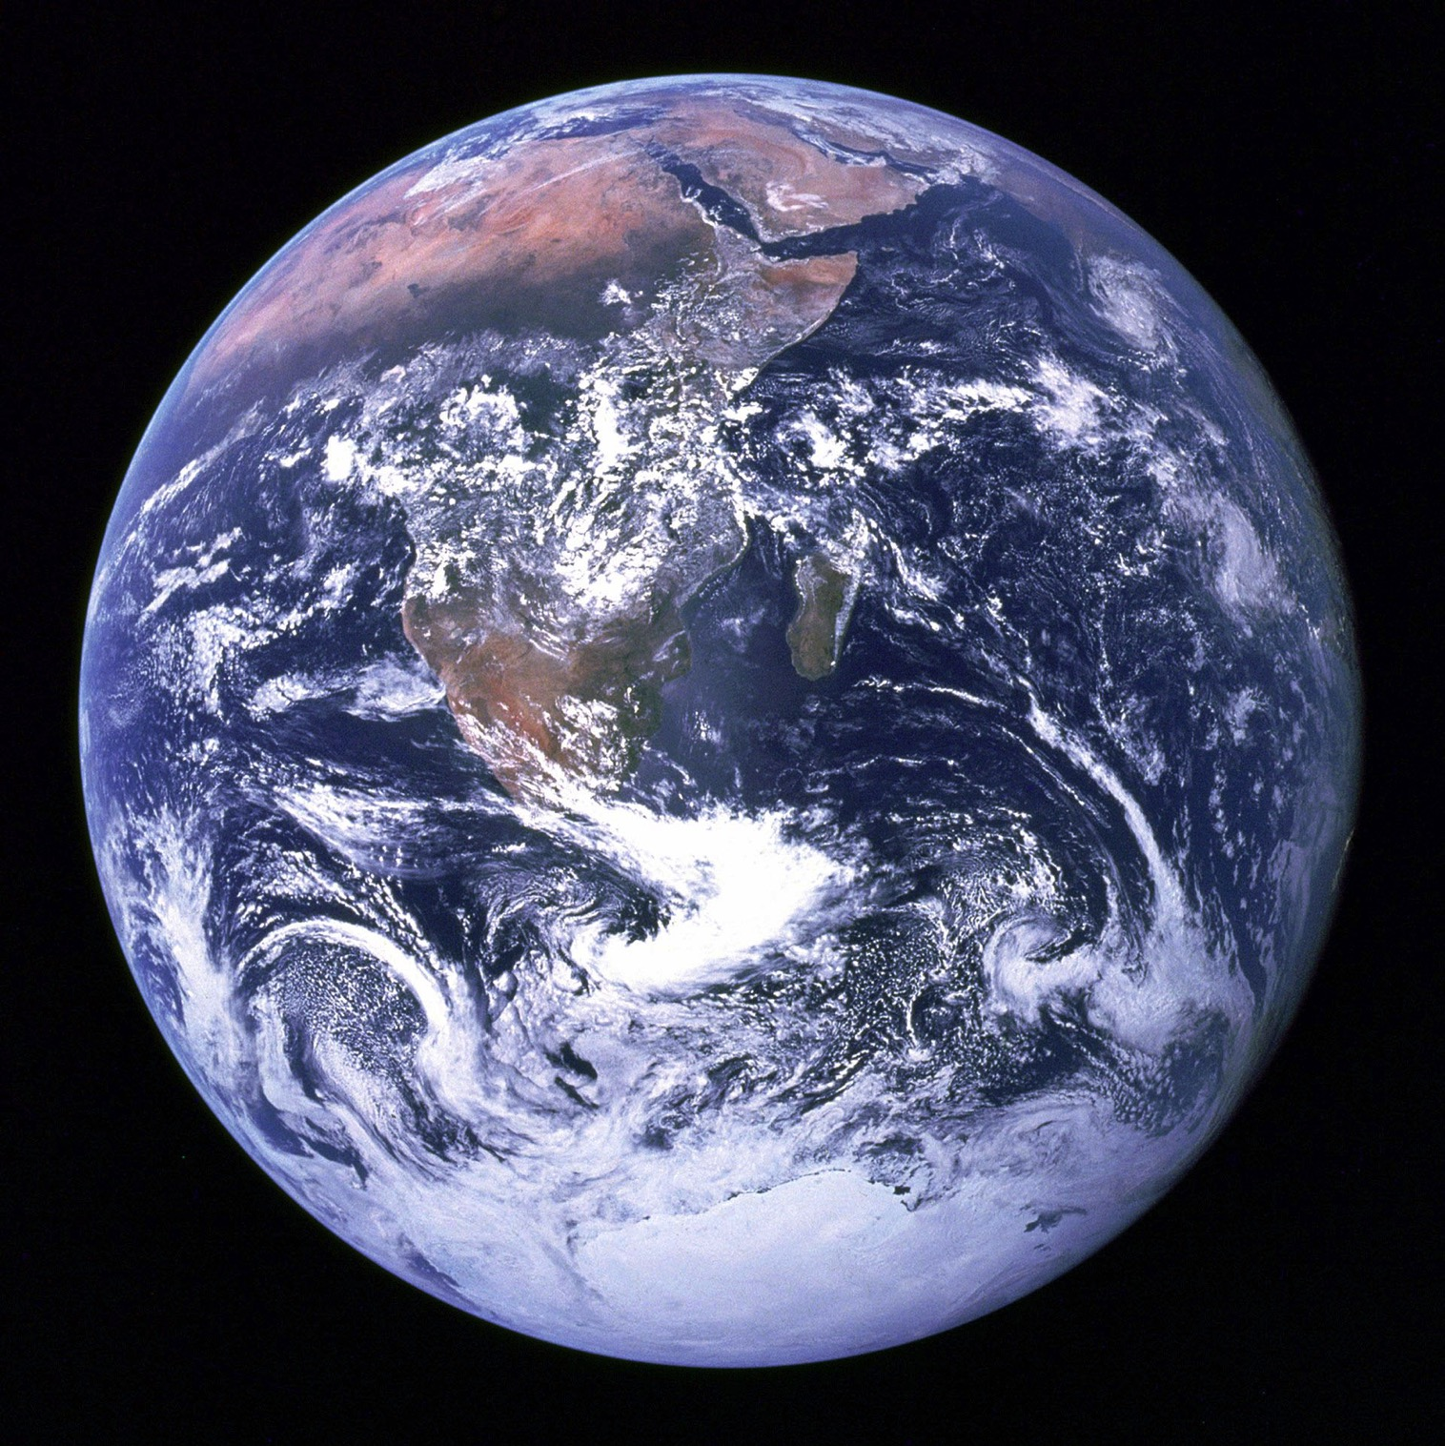
Durchmesser des Mondes:
3476 km – etwa viermal kleiner als die Erde
Durchmesser des Mondes:
3476 km – etwa viermal kleiner als die Erde
Erde aus 29‘000 km Entfernung
17. Dezember 1972
Apollo 17 auf dem
Flug zum Mond
Notes:
In dieser Präsentation soll die Oberfläche des Mondes mit derjenigen der Erde verglichen werden, insbesondere in Bezug auf die Anzahl von Kratern.

Slide 5
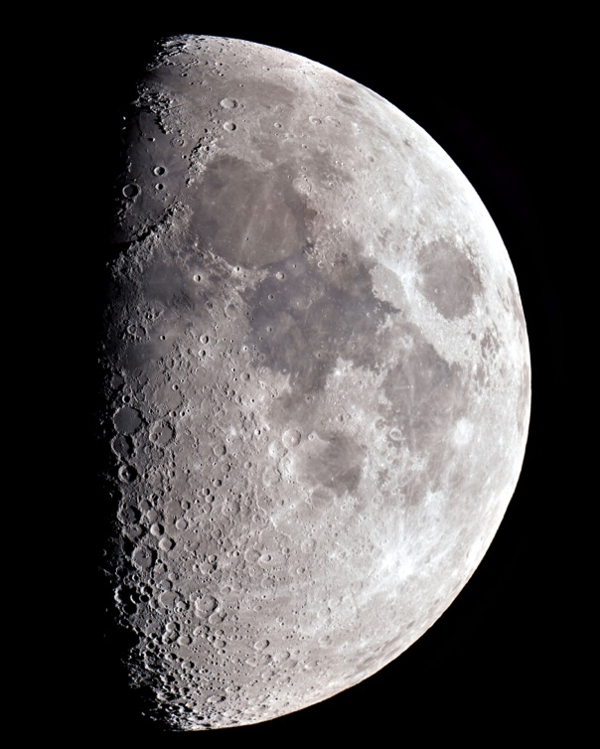
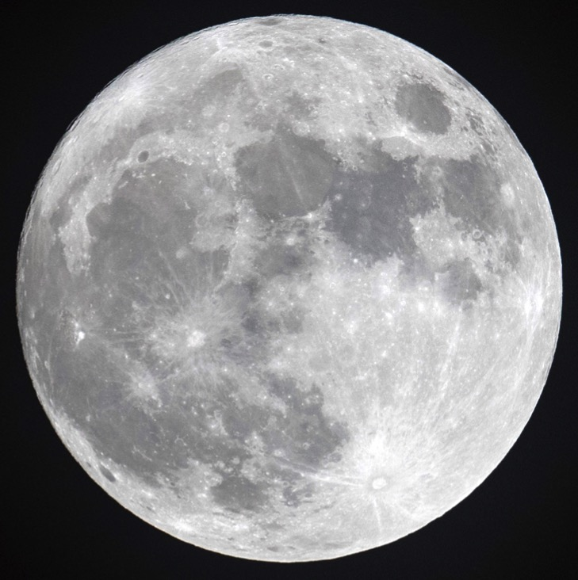
Vollmond: kaum Schattenwurf, Gelände nicht so gut erkennbar.
Vollmond: kaum Schattenwurf, Gelände nicht so gut erkennbar.
Zunehmender Mond: Schatten-wurf, Gelände besser erkennbar.
, Gelände nicht so gut erkennbar.
Notes:
Die Beobachtung des Mondes lohnt sich mit dem Fernrohr vor allem bei zunehmendem Mond, weil dieser am Abendhimmel sichtbar ist und die flache Sonneneinstrahlung an der Tag-Nachtgrenze des Mondes (Terminator) das Relief besonders gut erkennbar macht.

Slide 6
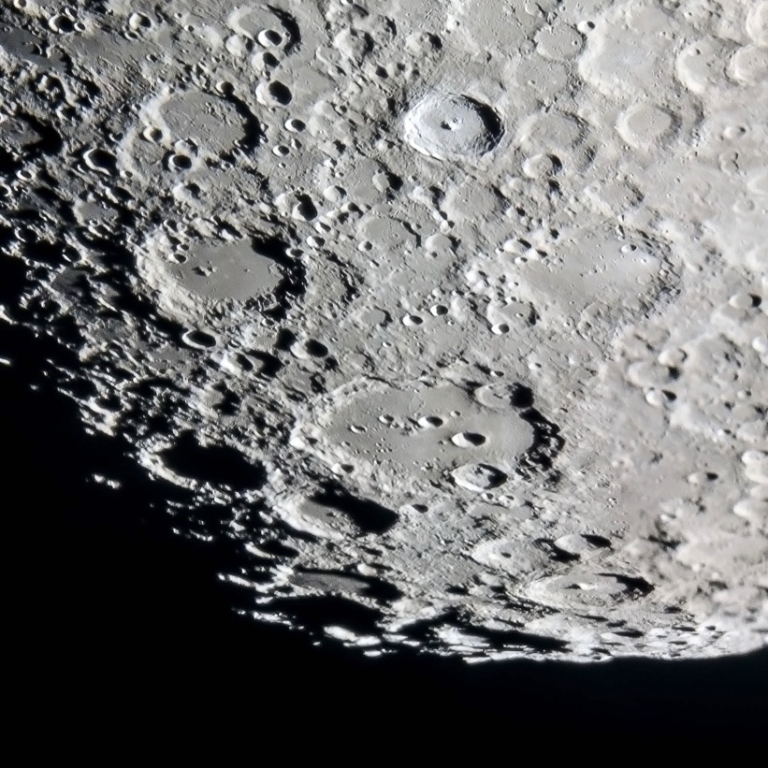
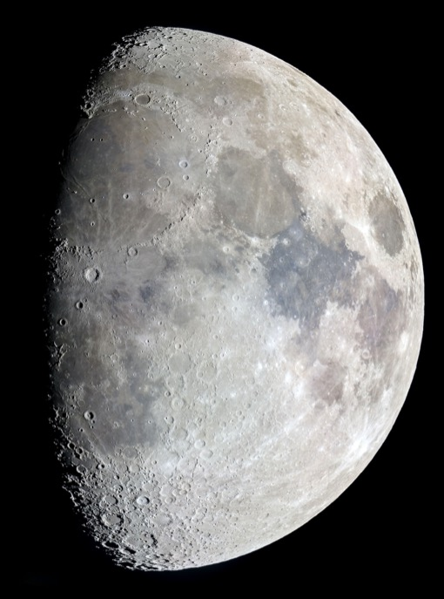
Welcher Krater war zuerst da?
Notes:
Am Terminator sieht man unzählige Krater. Oft verdecken kleinere Krater teilweise die grösseren. Es muss eine Art Reihenfolge in der Entstehung gegeben haben. Ältere Krater wurden von jüngeren «beschädigt». Besonders grut sieht man das beim sehr grossen Krater Clavius. Dieser würde, auf die Erde übertragen, fast die ganze Schweiz zudecken.

Slide 7
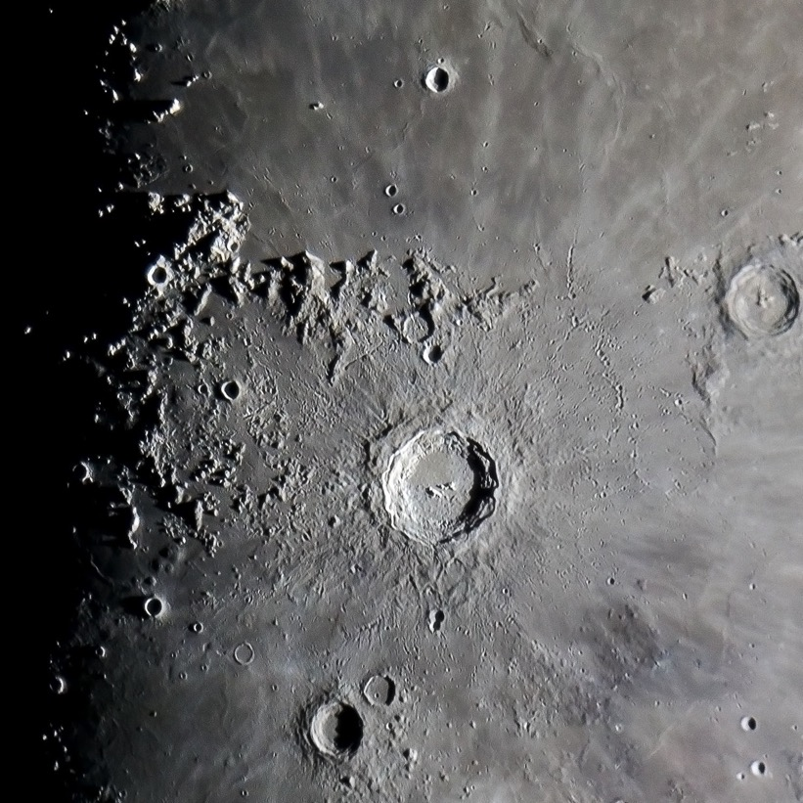
Krater Copernicus
Durchmesser 93 km
Tiefe 4 km
Älterer, weniger gut erhaltener Krater Eratosthenes
Strahlen von Copernicus
Frischer, gut erhaltener Krater Copernicus
Sekundär- krater von Copernicus
Notes:
Zunächst glaubten manche Astronomen, die Mondkrater seine durch Vulkanismus entstanden. Inzwischen ist aber klar, das sie durch Einschläge von Himmelskörpern entstanden sein müssen. Verschiedene Phänomene an vergleichsweise jungen, gut erhaltenen Kratern zeigen dies: Sternförmig angeordnete, helle Strahlen und kleinere Sekundärkrater stammen von Material, das beim Einschlag (Impakt) des Himmelskörpers auf den Mond ausgeworfen wurden. Vergleichbare Erscheinungen gibt es bei Vulkankratern nicht.

Slide 8
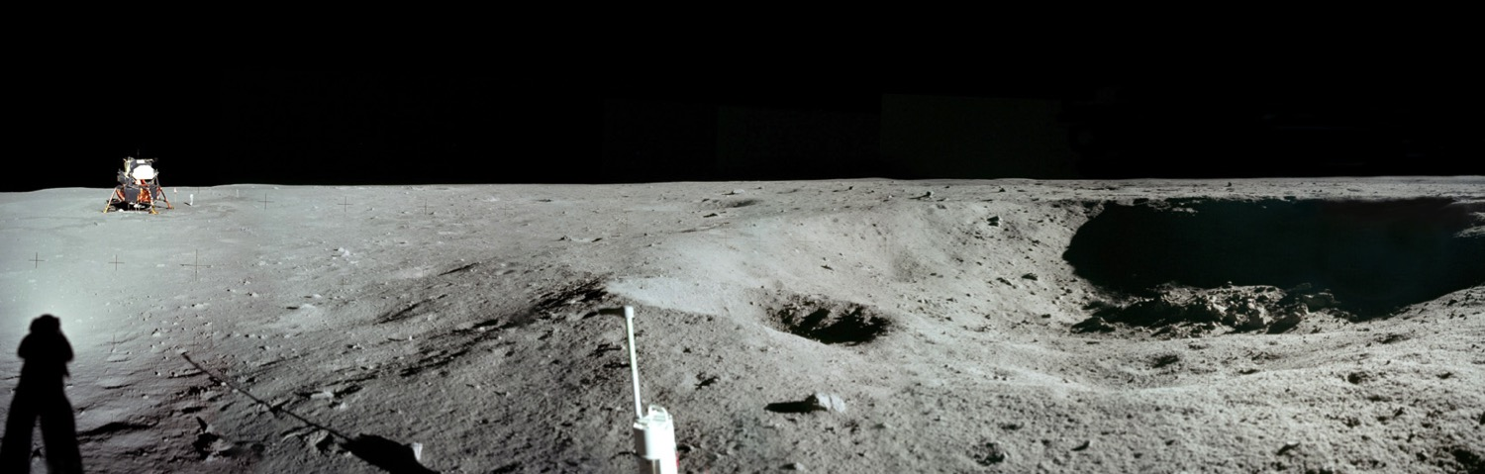
Landegebiet von Apollo 11
Auf der Mondoberfläche gibt es unzählige, auch ganz kleine Krater
Sie entstanden durch den Aufprall von Meteoriten.
Meteorit: Gesteinsbrocken, der aus dem Weltall auf die Erde, den Mond oder anderen Himmelskörper herunterstürzt.
Bild NASA
Notes:
Im Teleskop sieht man bei guten Bedingungen Krater bis hinunter zu 1 km Durchmesser, bestenfalls sogar 0.5 km. Landet man aber auf der Mondoberfläche, findet man unzählige, noch viel kleinere Krater bis hinunter zu Metergrösse. Diese stammen natürlich von viel kleineren Objekten, die eingeschlagen sind. Solche Objekte nennt man Meteoriten.

Slide 9
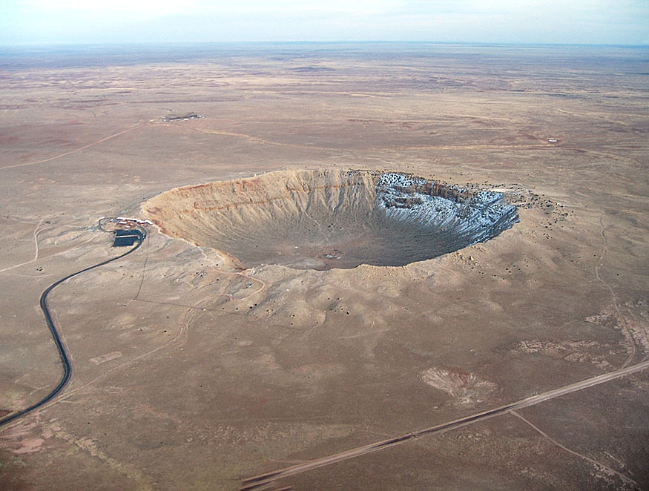
Irdischer Meteoritenkrater
Meteor Crater in Arizona, USA
Alter: 50.000 Jahre
Durchmesser 1500 m
Tiefe 170 m
Meteorit:
Durchmesser 50 m
Geschwindigkeit bis 40‘000 km/h
Bild NASA
Notes:
Meteoritenkrater gibt es auch auf der Erde, allerdings viel seltener als auf dem Mond. Einer der besterhaltenen ist der Meteor Crater (auch Barringer Crater) im Bundesstaat Arizona, USA.
Bild-Quelle: NASA https://earthobservatory.nasa.gov/images/39769/fresh-craters-on-the-moon-and-earth

Slide 10
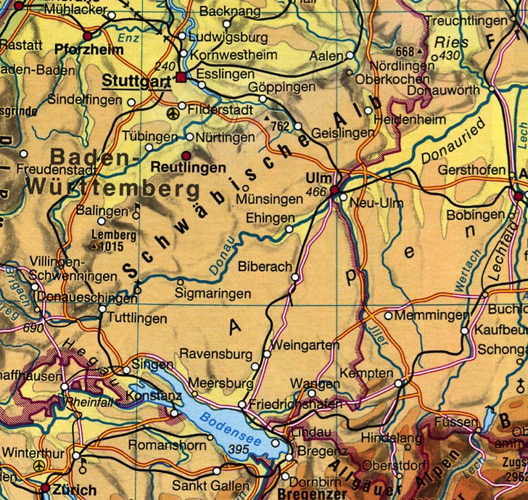
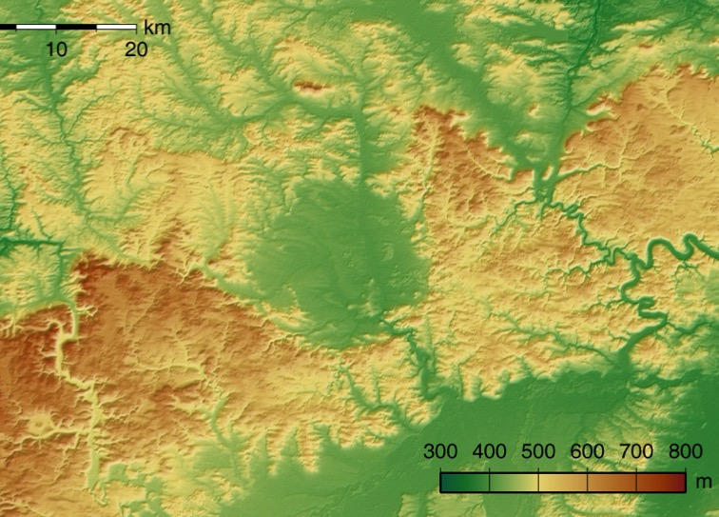
Nördlinger Ries und Steinheimer Becken
Nördlingen
Entstehung vor 14.6 Mio. Jahren,
Durchmesser des grösseren Meteoriten ca. 1.5 km, Durchmesser Ries: 25 km
https://cameracrusades.files.wordpress.com/2017/05/meteor-crater-barringer-arizona-1.jpg?w=1278
Notes:
Viel näher bei der Schweiz, und viel grösser, sind das Nördlinger Ries und das Steinheimer Becken in der Schwäbischen Alb, Süddeutschland.

Slide 11
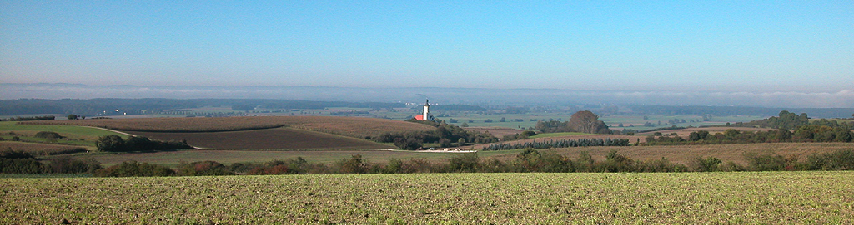
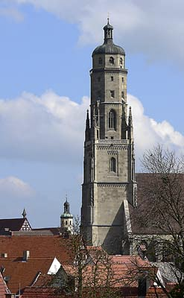
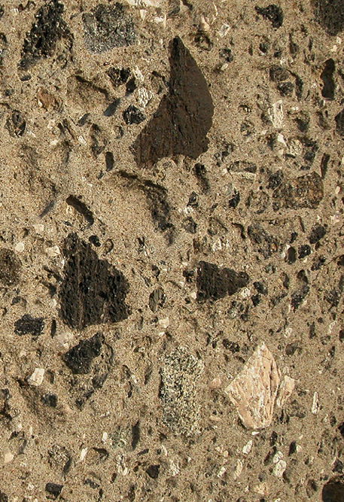
Nördlinger Ries
«Daniel»
Kirchturm
in Nördlingen
Suevit
bei Einschlag
entstandenes Gestein
Notes:
Das rund 22 km grosse Nördlinger Ries ist zwar kreisrund, aber die Beckenform des Kraters ist im Gelände nur unter besten Bedingungen wirklich zu erkennen. Im grossen Bild ist die Ebene mit Morgendunst gefüllt, und man erkennt andeutungsweise den hinteren Kraterrand. Der Fotograf steht auf dem nahen Kraterrand. Beim Einschlag des Meteoriten entstand durch enorme Druck- und Hitzeentwicklung ein eigenartiges Gestein, der Suevit (Schwabenstein), der unter anderem im Kirchturm von Nördlingen verbaut ist.

Slide 12
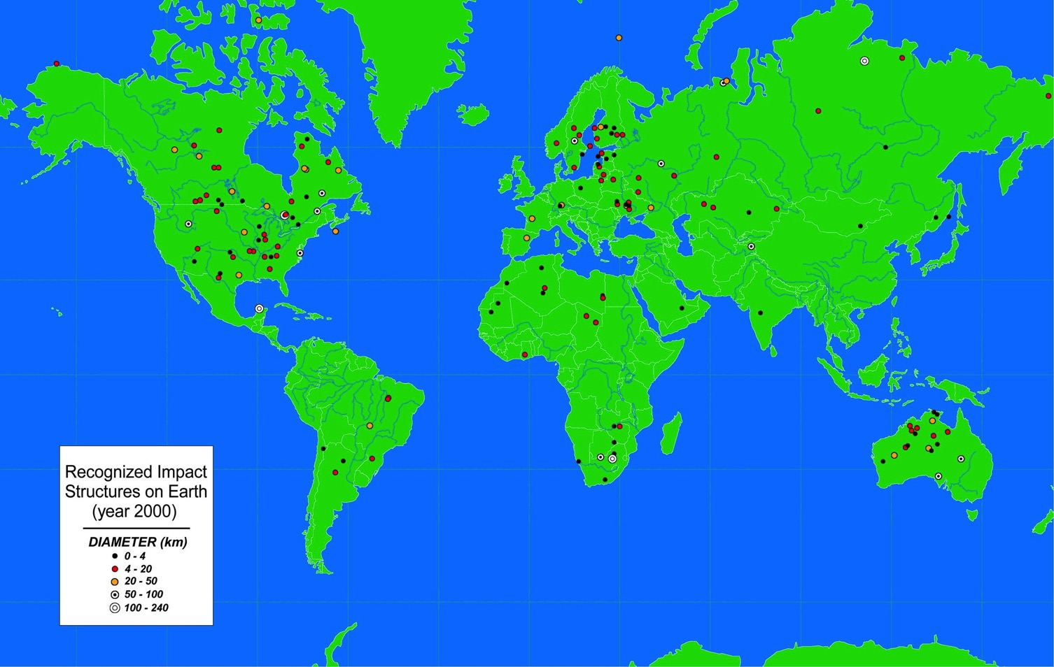
Meteoritenkrater
auf der Erde
Notes:
Auf der Erde sind derzeit gegen 200 Meteoritenkrater bekannt, der Grossteil auf den Kontinenten, denn unter dem Meer sind sie viel schwieriger nachzuweisen. Die scheinbare Konzentration auf bestimmte Regionen wie Nordeuropa, zentrales und östliches Nordamerika und Australien kommt nicht etwa daher dass Meteoriten dort häufiger eingeschlagen sind als anderswo. Gebiete mit vielen Meteoritenkratern sind geologisch älter als solche mit wenigen. Diese Gebiete «sammelten» über längere Zeiträume Impakte.

Slide 13
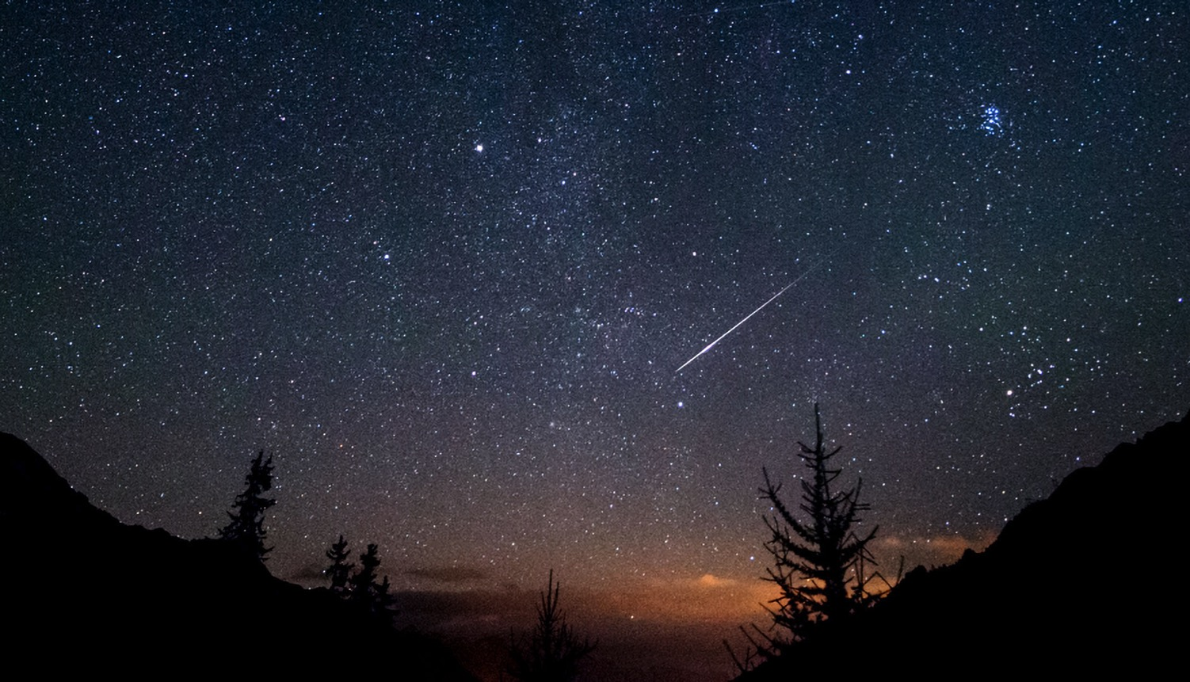
und Boliden
Kleine Meteoriten verglühen beim Eintritt in die Erdatmosphäre.
Dabei gibt es eine Leuchterscheinung, den Meteor («Sternschnuppe»).
Notes:
Viele Menschen glauben, dass uns die Erdatmosphäre vor dem Eindringen von Meteoriten schütze, und dass deshalb die Krater auf dem atmosphärelosen Mond häufiger sei als auf der Erde. Dem ist allerdings nicht so, zumindest nicht in Bezug auf Krater mit Durchmessern im Kilometerbereich. Tatsächlich verglühen kleinste Meteoriten beim Eintritt in die Erdatmosphäre, und nichts kommt bis zum Boden. Aber bereits Objekte von mehreren Tonnen Massen «schaffen» die Durchquerung der Erdatmosphäre (so übrigens auch abgestürzte Grosssatelliten oder Raumkapseln). Kilometergrosse Brocken «spüren» kaum eine Wirkung der Atmosphäre. Erklärung: Bei steigendem Durchmesser eines Körpers wächst seine Querschnittsfläche mit dem Quadrat des Durchmessers, das Volumen aber mit der dritten Potenz. Relevant für die Bremswirkung der Luft ist aber nur der Querschnitt. Demgegenüber verleiht die Masse (abhängig vom Volumen) dem Meteoriten seine kinetische Energie («Wucht÷), welche ihm das Durchqueren der Atmosphäre «erleichtert». Viele Meter grosse Himmelskörper erreichen den Erdboden praktisch ungebremst. Grosse Krater sollten also auf der Erde ebenso häufig entstehen wie auf den Mond – pro Quadratkilometer; im Total natürlich noch häufiger weil die Erde grösser ist.

Slide 14
Grosse Meteoriten vermag die Atmosphäre aber nicht aufzuhalten. Sie prallen fast ungebremst auf die Erdoberfläche.
Weshalb gibt es auf der Erde viel weniger Metoritenkrater als auf dem Mond?
Notes:
Dieses Bild des noch jungen Meteor Craters zeigt aber, was in geologischen Zeiträumen nach dessen Bildung geschehen wird: Die Erosion ebnet den Krater immer mehr ein – vergleich die von den Kraterwänden gegen das Innere laufenden Rillen! Verantwortlich dafür ist die Abtragungswirkung durch die Atmosphäre (Regen, Wind, manchmal – allerdings nicht hier – auch Gletscher). Der Kraterrand des knapp 15 Mio. Jahre alten Nördlinger Ries ist bereits so stark erodiert, bzw. das Kraterinnere so stark mit Sedimenten aufgefüllt, dass man es in der Landschaft nur noch mit Mühe als Krater erkennen kann. Tatsächlich wurde seine Entstehung auch erst in den 1960er Jahren korrekt interpretiert. Frühere Erklärungsversuche standen meist im Zusammenhang mit Vulkanismus.

Slide 15
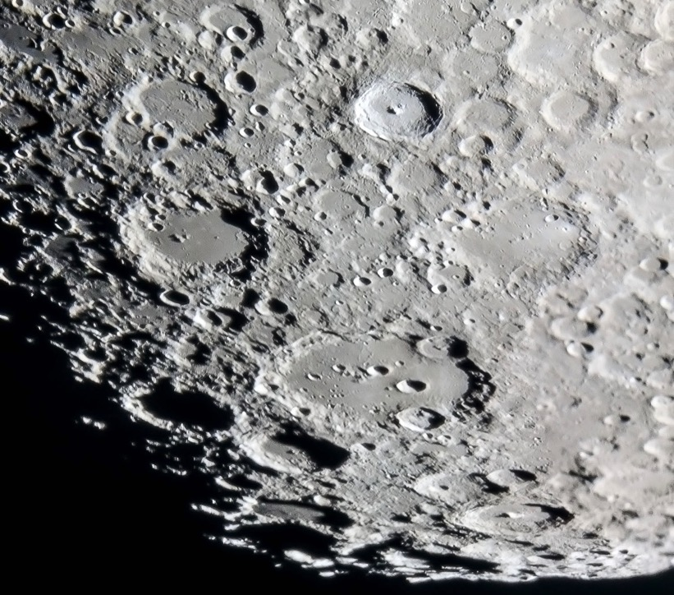
Durchmesser des Mondes:
3476 km – etwa viermal kleiner als die Erde
Auf dem Mond bleiben Meteoritenkrater extrem lange erhalten.
Auf der Erde werden sie
laufend zerstört z.B. durch
Gebirgsbildung
und Erosion.
Notes:
Der von Kratern übersähte Mond gibt uns einen Eindruck davon, wie die Erde ohne Atmosphäre aussehen könnte, und wie sie kurz nach ihrer Entstehung wahrscheinlich auch ausgesehen hat. Das Vorhandensein der Atmosphäre ist übrigens nur einer der Gründe für die geringe Anzahl Meteoritenkrater. Ein weiterer besteht in der geologischen Aktivität. Durch Gebirgsbildung und Plattentektonik wird die Erdoberfläche auch sonst dauernd umgestaltet. Alte Krater werden damit ausgelöscht, sozusagen ins Erdinnere rezykliert. Gerade deshalb findet man irdische Meteoritenkrater am ehesten in geologisch wenig aktiven Gebieten ohne Gebirgsbildung.

Slide 16

Vollmond: kaum Schattenwurf, Gelände nicht so gut erkennbar.
Grosse, dunkle Gebiete der Mondoberfläche:
Maria.
Riesige, von Lava aufgefüllte Meteoritenkrater.
Beispiel:
Mare Imbrium
Durchmesser: 1145 km Meteorit: 250 km (?) Alter: 3900 Mio. Jahre
Mare
Imbrium
Mare
Serenitatis
Mare
Crisium
Mare
Tranquillitatis
Mare
Humorum
Notes:
Spuren von Einschlägen auf der Mondoberfläche kann man sogar mit blossem Auge sehen: Dunkle Flecken auf dem Mond – so genannte Maria (die Astronomen dachten früher, die flachen, dunklen Zonen auf dem Mond seien Meere – lat. Maria, Einzahl Mare). Tatsächlich sind sie aber ebenfalls durch Impakte von Himmelskörpern entstanden, allerdings sehr grossen (man spricht dann nicht mehr von Meteoriten, sondern Asteroiden). Allerdings wurden die ursprünglichen Riesenkrater im Lauf der Zeit durch Lava teilweise aufgefüllt, welche aus dem Innern des Mondes austrat. Deshalb ist der Boden der Maria ärmer an grossen Kratern und verhältnismässig flach. Deshalb erfolgten die ersten Mondlandungen mit Astronauten in Maria (Apollo 11: Mare Tranquillitatis), weil dies technisch weniger anspruchsvoll war als eine Landung in Terrain, das von grossen Kratern übersäht ist.

Slide 17
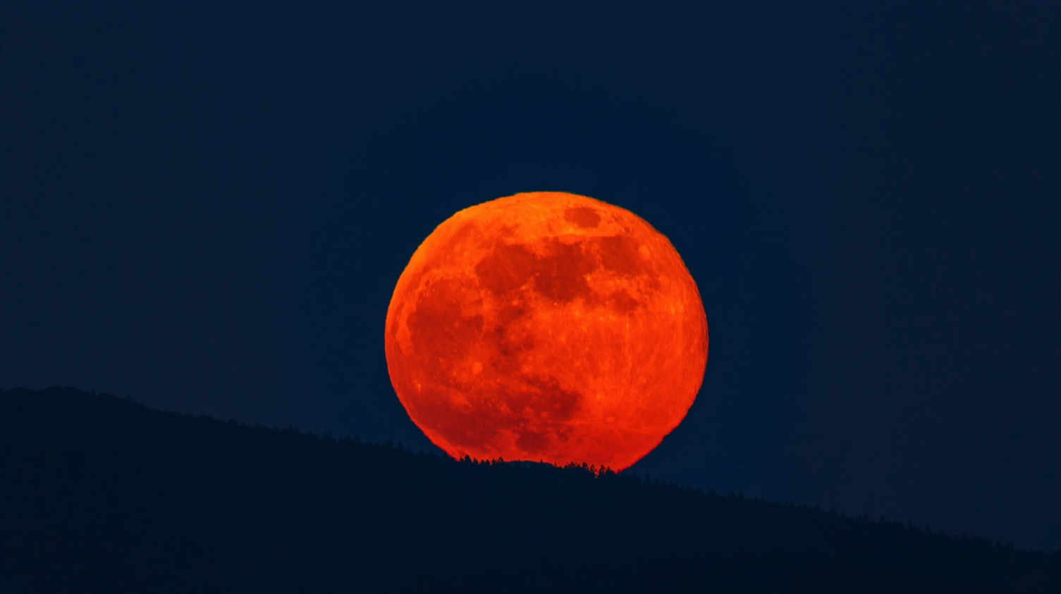
Notes:
Aufgang des Vollmonds. Die rötliche Farbe entsteht wie bei einem Sonnenauf- oder –untergang durch die Wirkung der Erdatmosphäre.

